Slide 1

Stock Price Predictions
By Atousa Toghyani

Slide 2

در این پژوهش به بررسی چند سوال می­پردازیم:
تغییر قیمت سهام در طول زمان چگونه بوده است؟
بازده روزانه سهام به طور متوسط چقدر بوده است؟
چگونه می توانیم رفتار آینده سهام را پیش­بینی کنیم؟

Slide 3
مقدمه
پیش­بینی قیمت سهام یک کار چالش برانگیز است زیرا به عوامل مختلفی از جمله شرایط سیاسی، اقتصاد جهانی، گزارشات مالی شرکت، عملکرد و ... بستگی دارد. برای به­ حداکثر رساندن سود و به حداقل رساندن زیان، استفاده از تکنیک­هایی برای پیش­بینی ارزش سهام بسیار مفید است. با معرفی هوش مصنوعی و استفاده کردن از روش­های یادگیری عمیق بسیاری از مشکلات پیش­بینی با موفقیت حل شده است. در این پژوهش از شبکه عصبی حافظه کوتاه مدت (LSTM)، برای پیش­بینی قیمت سهامFAANG استفاده می­شود.

Slide 4
مفاهیم مهمی که در پژوهش استفاده شده اند:
Neural Networks
بررسی
مفاهیم
LSTM
Long Short-Term Memory

Slide 5




FAANG STOCKS
Facebook
Apple
Amazon
Netflix
Google

Slide 6
01
LIBRARIES
import libraries in app

Slide 7

Pandas
Datetime
Numpy
Seaborn
1
3
5
7
2
4
6
Pandas-datareader
Math
Matplotlib

Slide 8
Yahoo_fin
keras.models & keras.layers
Dash-html-components
Plotly
9
11
13
15
Yfinance
8
10
12
14
Sklearn.preprocessing
Dash
Dash-bootstrap-components

Slide 9
02
دریافت دیتاست

Slide 10




Slide 11
03
رسم نمودار تاریخچه داده­ها و
حجم کل سهام­های معامله شده
با استفاده از کتابخانه matplotlib

Slide 12

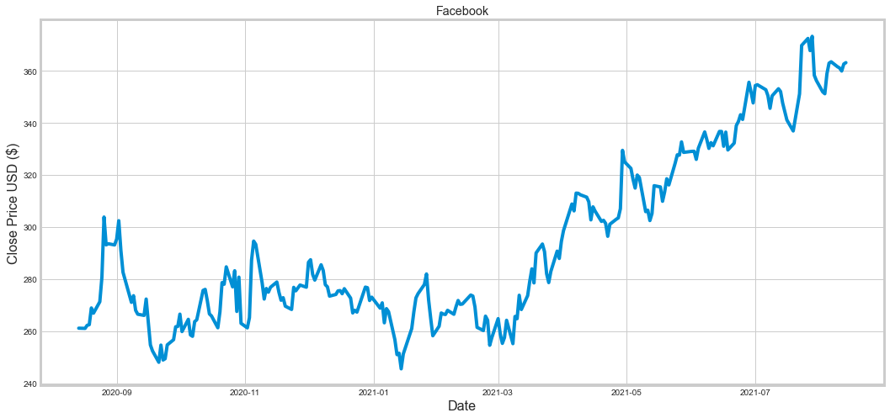
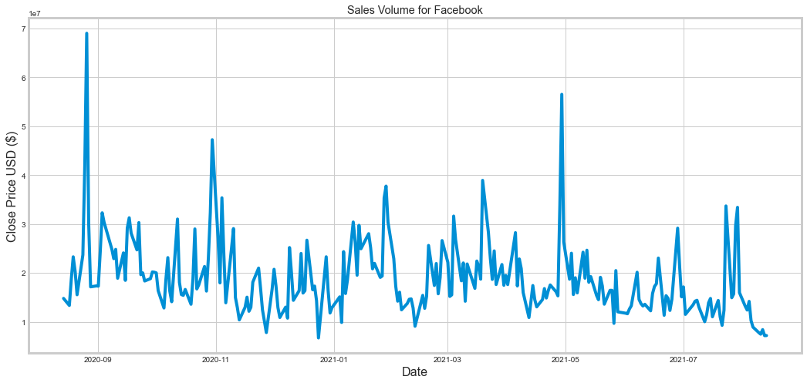

Slide 13

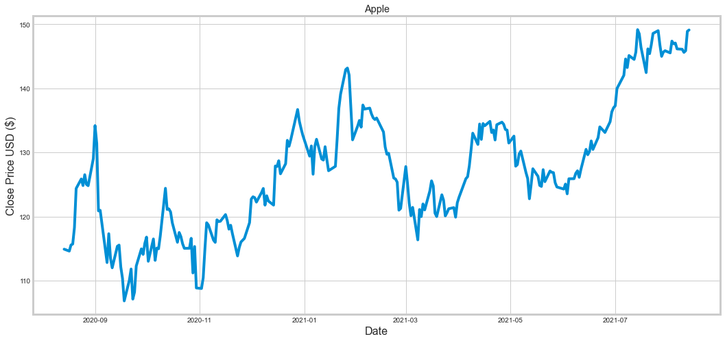
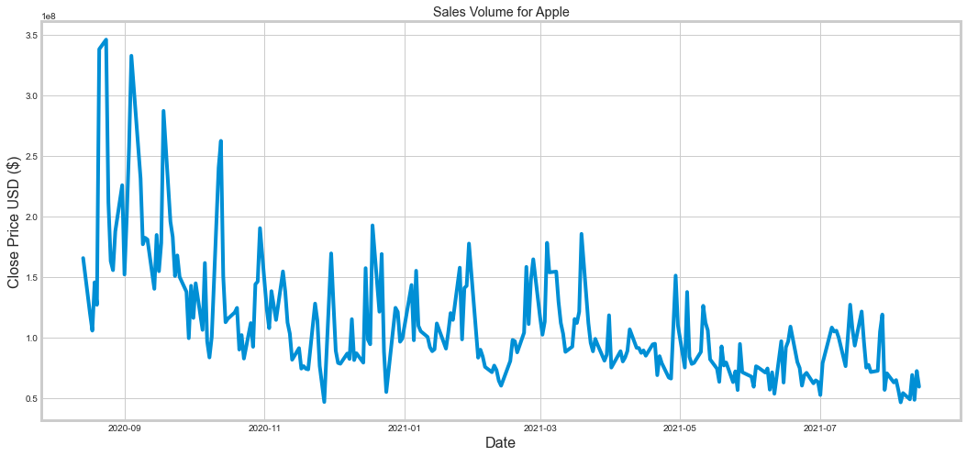

Slide 14

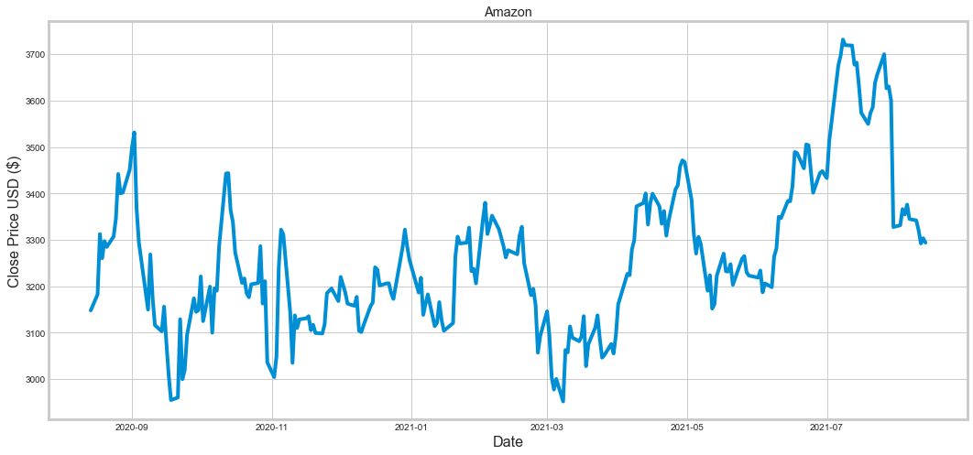
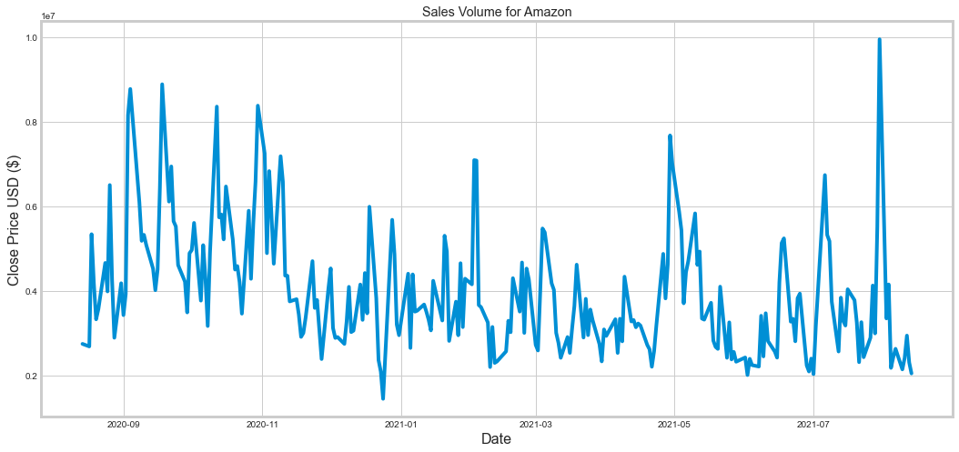

Slide 15

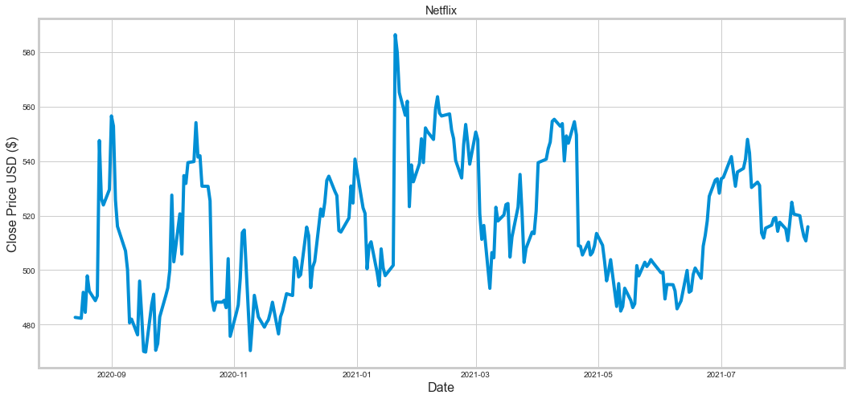
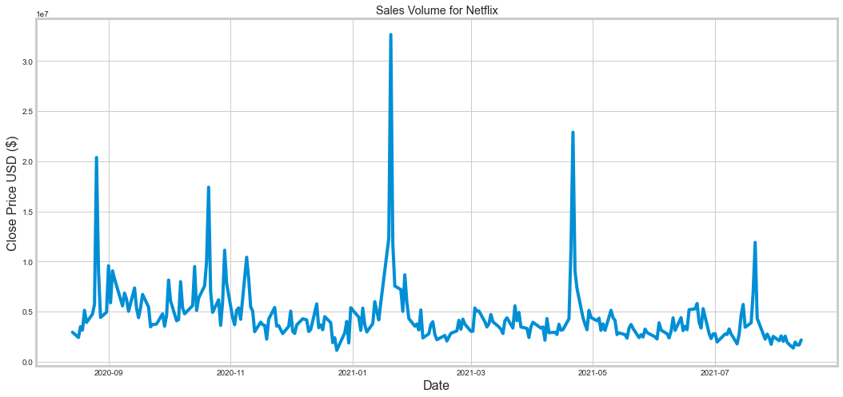

Slide 16

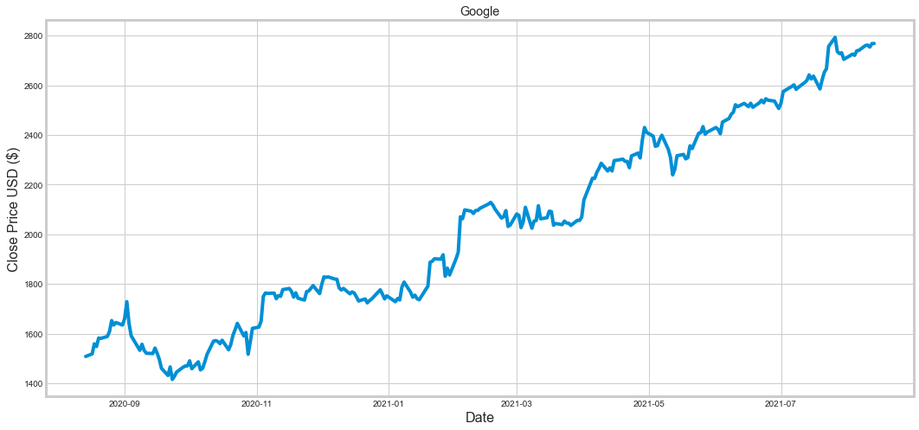
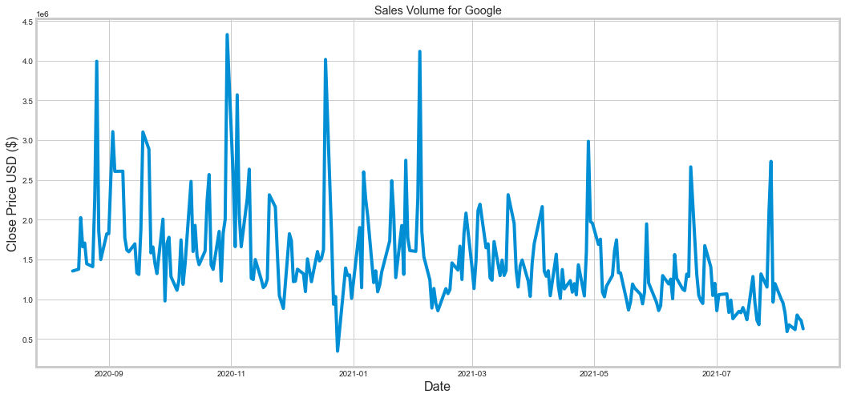

Slide 17
04
Daily Returns

Slide 18

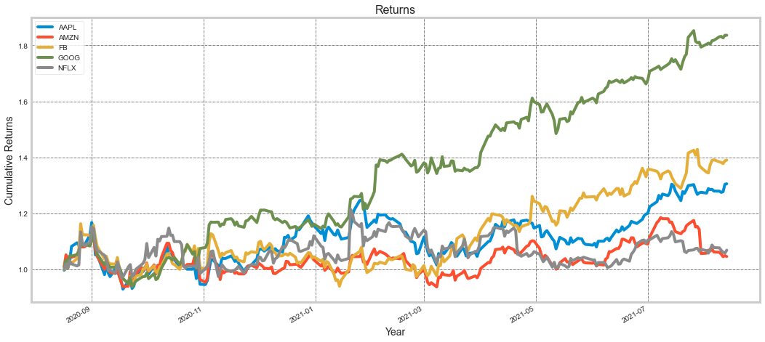
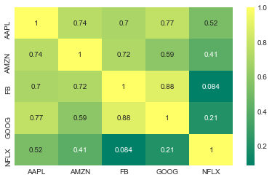
Daily Returns

Slide 19
05
پیش بینی قیمت سهام
با LSTM

Slide 20
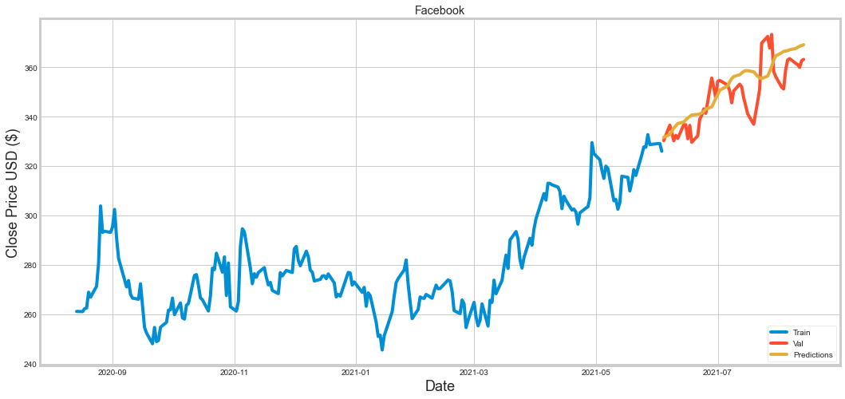


Slide 21
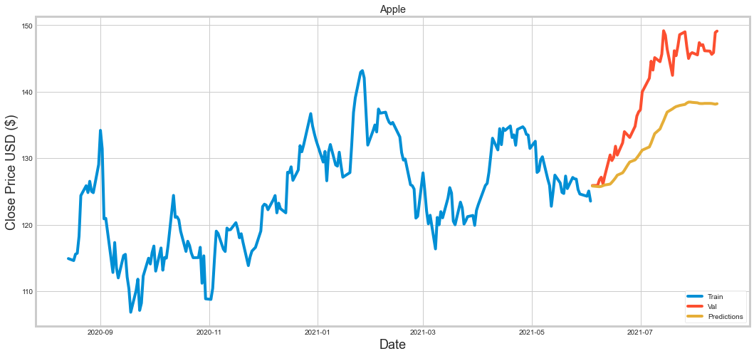

Slide 22
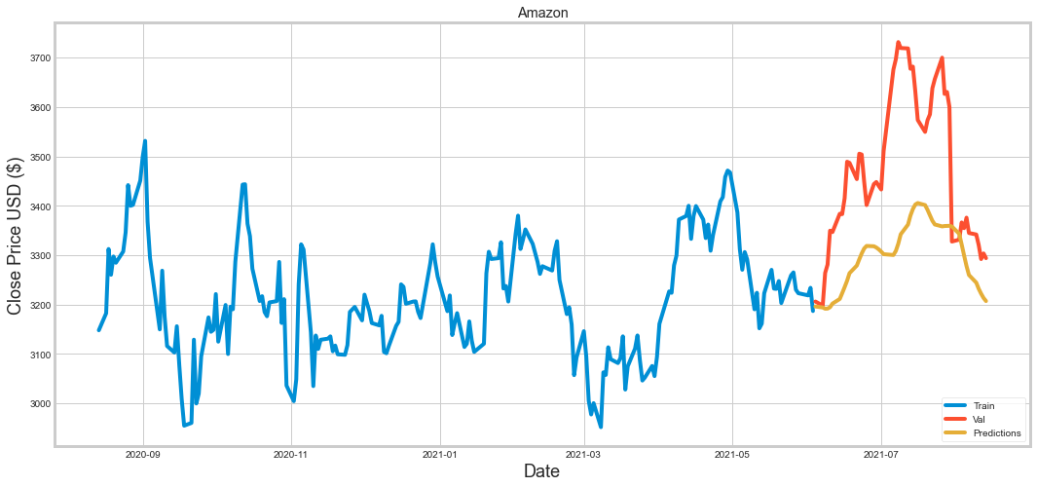


Slide 23
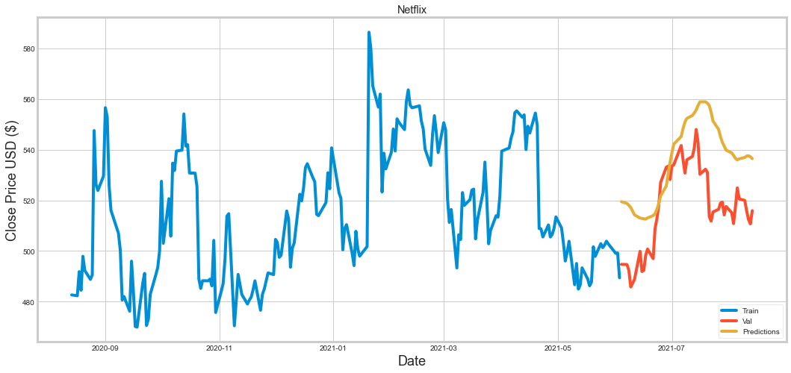

Slide 24
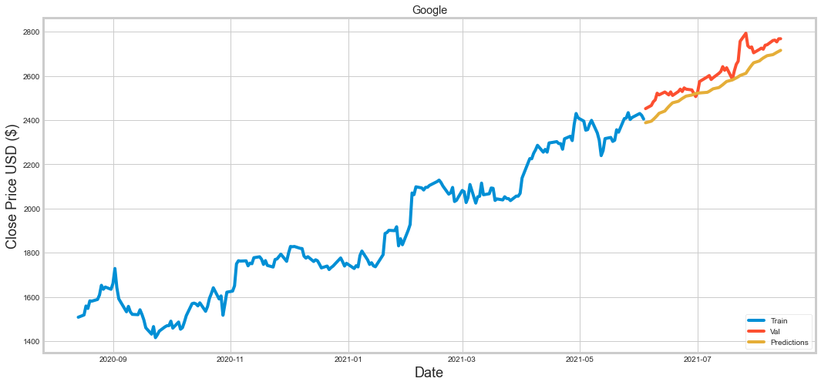

Slide 25
RMSE
19.567
2.528
168.941
12.915
45.458
Facebook
Apple
Amazon
Netflix
Google

Slide 26
06
داشبورد

Slide 27

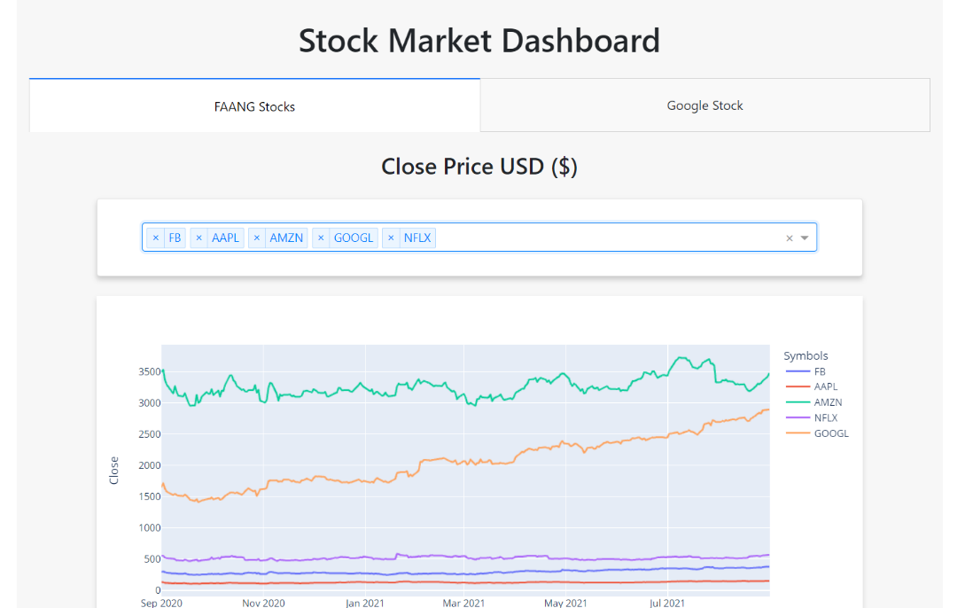

Slide 28
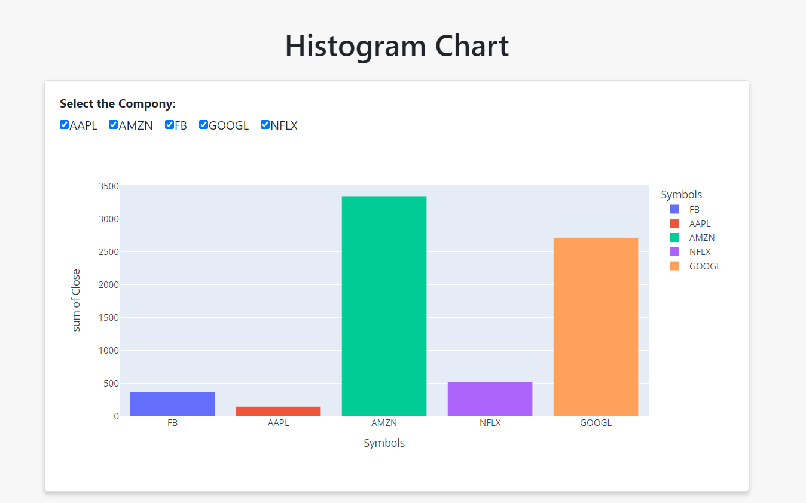

Slide 29
Thank You For Your Attention!
Atousa.toghyani@gmail.com

